Slide 1
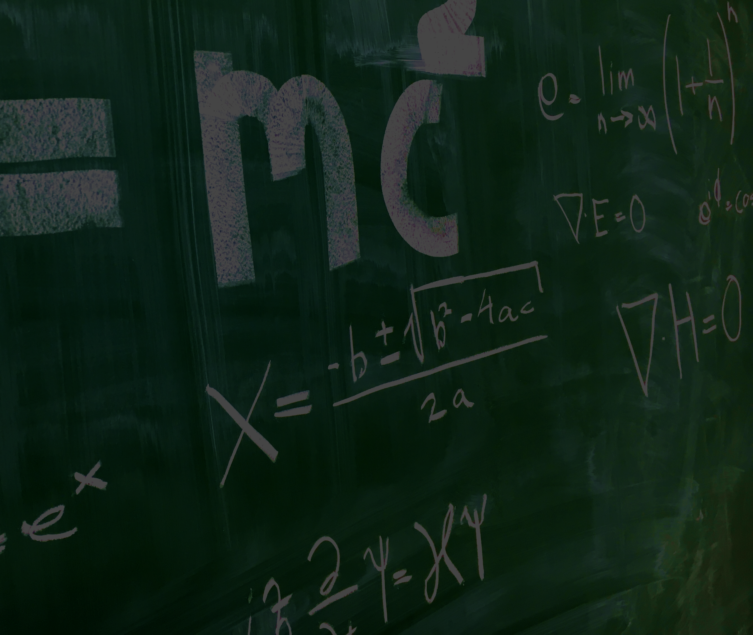
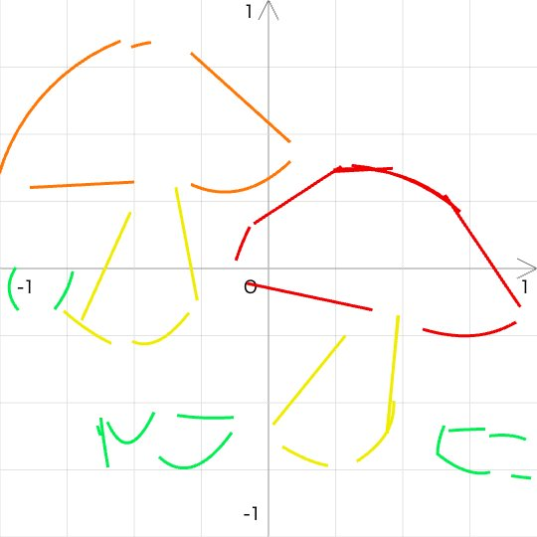
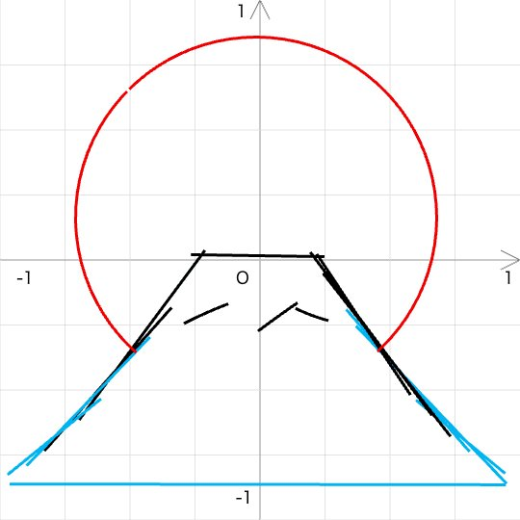
関数アート ジェネレーター
東京工業大学 情報理工学院 情報工学系 学部３年
鈴木 陽大

Slide 2
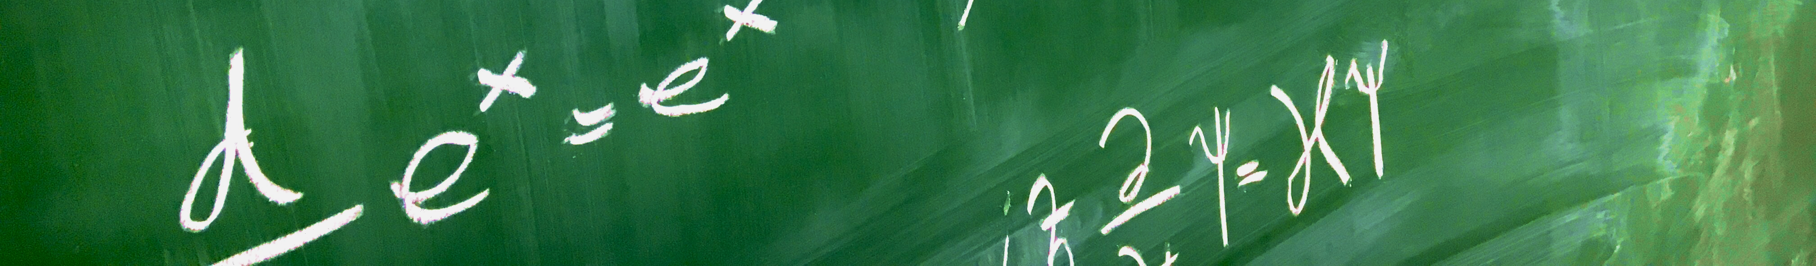
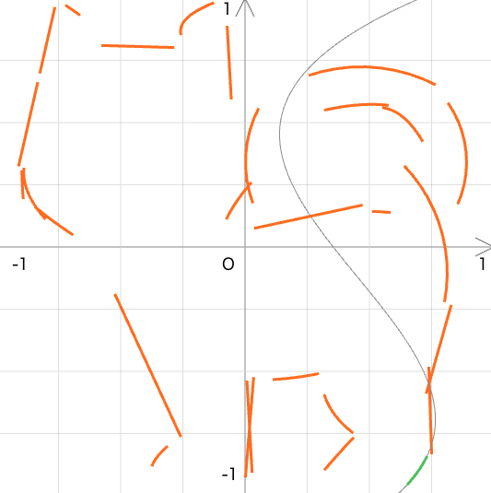
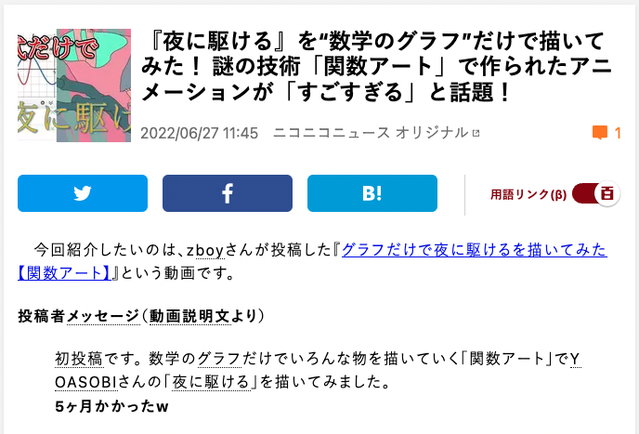
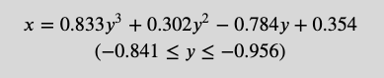
01 関数アートって？
2022/06/26 ニコニコニュース オリジナルより
全自動で 作れそうじゃない？
数式だけで絵を描く
定期的にバズる

Slide 3
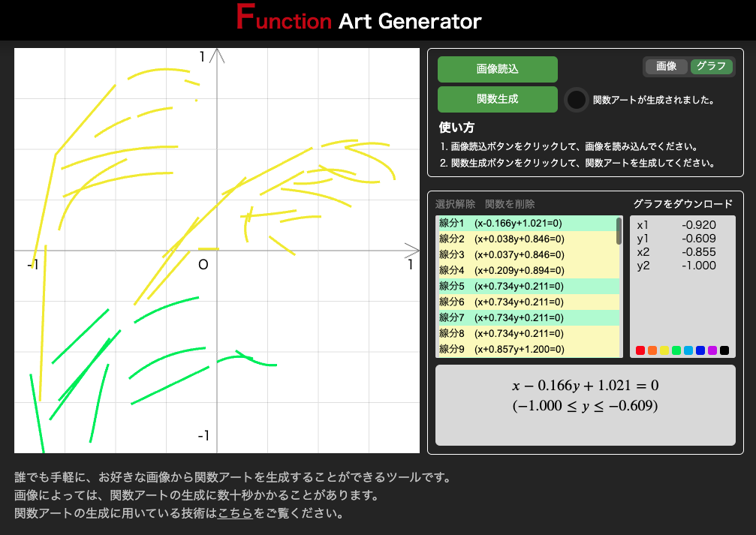

02 関数アートジェネレーターについて
画像から自動で 関数アートを生成可能！
元画像

Slide 4
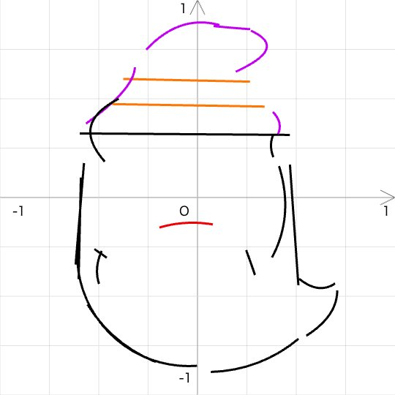
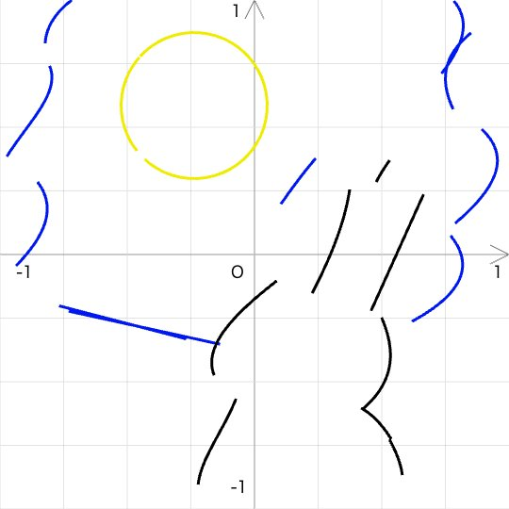
03 こだわったポイント
１
人間が理解可能な
数式の生成
２
ピクセルベースの処理から
フルスクラッチ

Slide 5
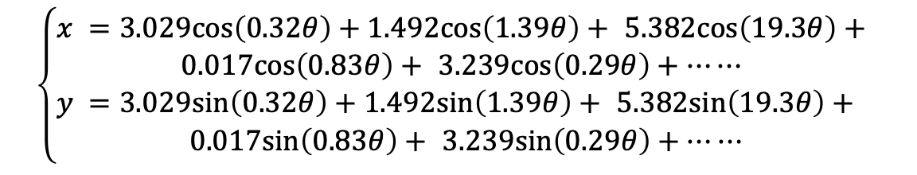
04 人間が理解できる数式の生成
１
人間が理解可能な
数式の生成
既存手法 あり
フーリエ変換は禁じ手
$$\left\{\begin{aligned}x& =3.029cos\left(0.32θ\right)+1.492cos\left(1.39θ\right)+ 5.382cos\left(19.3θ\right)+ \\ 0.017cos\left(0.83θ\right)+ 3.239cos\left(0.29θ\right)+…⋯ \\ y& =3.029sin\left(0.32θ\right)+1.492sin\left(1.39θ\right)+ 5.382sin\left(19.3θ\right)+ \\ 0.017sin\left(0.83θ\right)+ 3.239sin\left(0.29θ\right)+…⋯ \end{aligned}\right.$$
既存手法 なし
円や線分、多項式など、 わかりやすい関数で画像を処理！

Slide 6

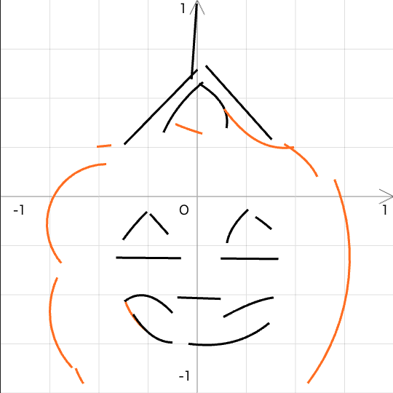
05 フルスクラッチ（用いた技術の紹介）
ピクセルベースの処理から
画像処理・機械学習ライブラリ等は 不使用
２
フルスクラッチ
画像の微分
拡張Hough変換
エッジ 検出
ベクトル場
計算
直線 検出
円弧 検出
グラフ 構造化
多項式
近似
拡張Hough変換
DFS
確率的勾配降下法

Slide 7

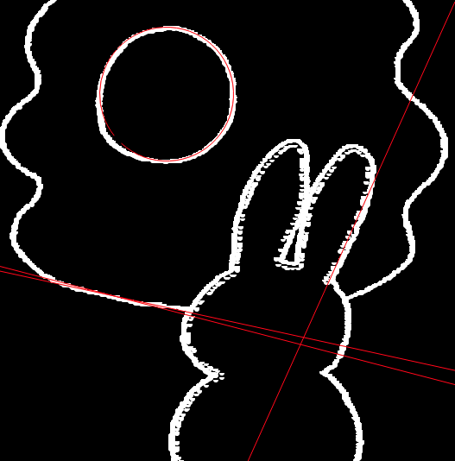
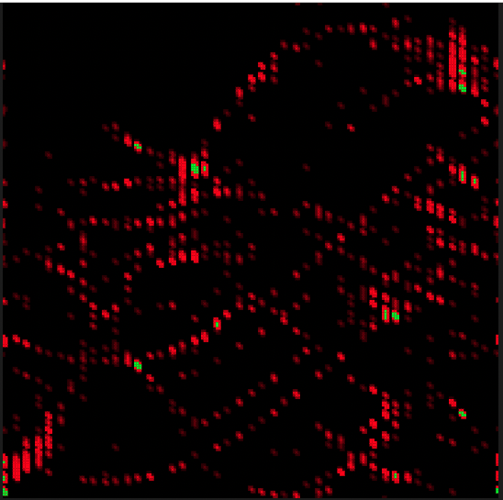
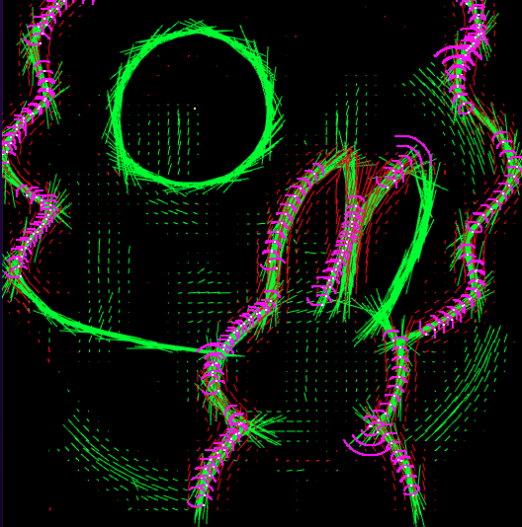
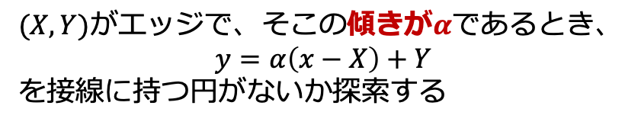
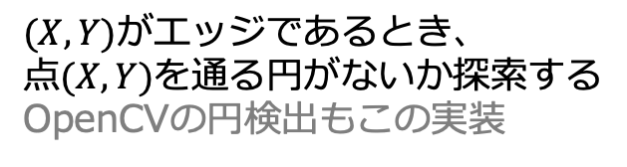
06 画像認識の技術を独自に拡張・応用
円や直線の検出は通常 Hough変換
自身で独自に実装した 拡張Hough変換
Duda, R. O. and P. E. Hart (1972)
$(X,Y)$がエッジであるとき、 点$(X,Y)$を通る円がないか探索する
OpenCVの円検出もこの実装
$(X,Y)$がエッジで、そこの傾きが$α$であるとき、 $$y=α\left(x−X\right)+Y$$
を接線に持つ円がないか探索する

Slide 8
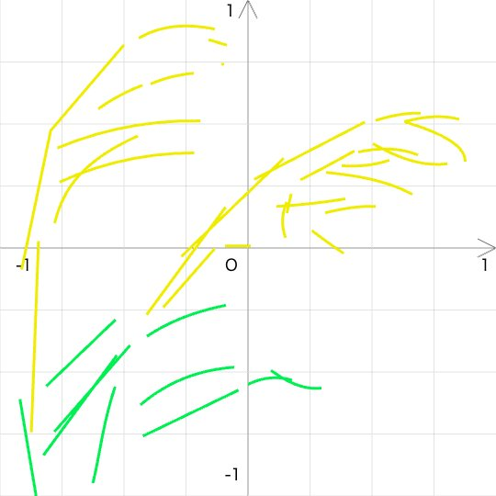
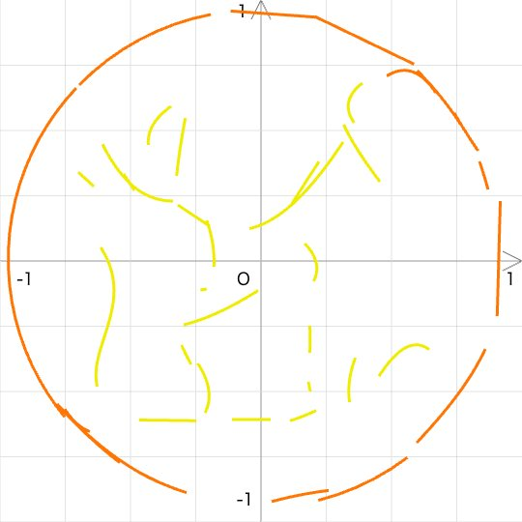
07 実演

Slide 9

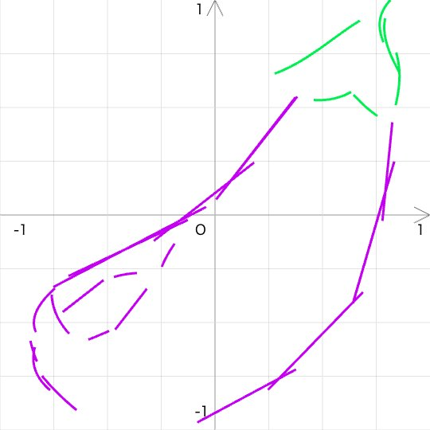
07 実演

